Slide 1
潜心研究 精准备考
——2018高考分析及2019 备考策略
湖南省长沙市雅礼中学 刘秋祥

Slide 2
一套较为令人满意的试卷
2018年历史高考注定是被充满期待的：
2018年新修订的大纲如何落实？
新课标修订精神如何体现？
保持能力考查与降低难度如何兼顾？
……面对种种期望，可以说今年的高考文综历史基本是一份较为令人满意的的试卷。

Slide 3
一、精研细磨 精确方向
二、精准出击 精致突破
三、高效课堂 复习课例

Slide 4
一、精研细磨 精确方向
课标分析
考纲分析
立德树人
命题评价
考题分析

Slide 5
（一）课标分析
高考命题研究与备考的抓手
课标
教材
考纲
说明
高考试题

Slide 6
（一）课标分析
课标变化
（1）文本结构变化：新增历史学科核心素养和学业质量要求
（2）课程结构：必修、选择性必修、选修课程
（3）课程内容和呈现方式：通史+专题、专题
（4）增加教学示例、评价案例和命题建议
（5）加强革命传统教育。
（6）重视史学理论的考察。

Slide 7

（二）考纲分析
普通高等学校招生全国统一考试大纲（以下简称《考试大纲》）是高考命题的规范性文件和标准，是考试评价、复习备考的依据。
历史学科考查对基本历史知识的掌握程度;考查学科素养和学习潜力;注重考查在唯物史观指导下运用学科思维和学科方法发现问题、分析问题、解决问题的能力。

Slide 8
（三）命题评价
2018年高考历史试题重点考查核心价值、必备知识、关键能力和学科素养，体现高考内容改革对“助推改变应试教育，提升学生综合素质”的积极作用，实现高考选拔德才兼备人才、促进学生全面发展的素质教育要求。

Slide 9
  ●(1)发现问题题型的探索趋向成熟
历史高考题注重“基础性、综合性、应用性、创新性”，发现问题题型是“基础性、综合性、应用性、创新性”题目的典型代表。

Slide 10
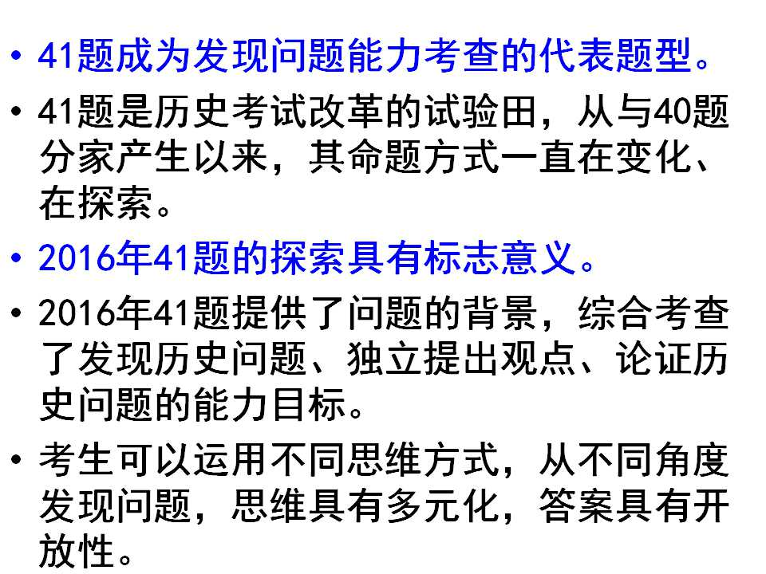
  ●(1)发现问题题型的探索趋向成熟

Slide 11
  ●(1)发现问题题型的探索趋向成熟
【典例1】（2016·新课标全国全国Ⅰ卷·41）阅读材料，完成下列要求。（12 分）
材料 人民订立契约建立国家，他们是国家的主人，人民主权不可转让，也不可代表。议员不能是人民的代表，只能充当人民的“办事员”。英国人“只有在选举国会议员的期间，才是自由的；议员一旦选出之后，他们就是奴隶，他们就等于零了”。人民主权不可分割，否则主权者将被“弄成是一个支离破碎拼凑起来的怪物”。
——据卢梭《社会契约论》
结合材料与所学世界史的相关知识，围绕“制度构想与实践”自行拟定一个具体的论题，并就所拟论题进行简要阐述（要求：明确写出所拟论题，阐述须有史实依据）。
材料论述了卢梭社会契约论思想，其思想在法国大革命中付诸实践
卢梭反对英国式的代议制，主张直接民主，是不符合历史潮流的
突出理论创新与制度创新的关系
Notes:
11
11

Slide 12
  ●(1)发现问题题型的探索趋向成熟
论题一：“三权分立”学说在美国 1787 年宪法中得到实践，同时也有所发展。
论证：启蒙运动中，思想家们提出了建立资产阶级理性王国的制度构想。其中“三权分立”学说作为制约权力的一项重要构想，在资产阶级建立政权的实践中起到了重要作用。孟德斯鸠提出“三权分立”，认为国家的权力应分为立法权、行政权和司法权。美国 1787 年宪法规定国家的权力分为立法、司法和行政权三部分，国会掌握立法权，总统掌握行政权，最高法院掌握司法权，这充分体现了三权分立的原则。不过，孟德斯鸠的“三权分立”学说主张由国王行使行政权。而美国根据自身建立共和制国家的目标，不设君主，将行政权交付总统，且三者独立平等。
可见，制度构想可以引导实践，实践对构想亦有所发展。
Notes:
12
12

Slide 13
  ●(1)发现问题题型的探索趋向成熟
2017年Ⅰ卷42表4为14～17世纪中外历史事件简表。从表中提取相互关联的中外历史信息，自拟论题，并结合所学知识予以阐述。（要求：写明论题，中外关联，史论结合）
2017年Ⅱ卷42从材料中提取两条或两条以上信息，拟定一个论题，并就所拟论题进行简要阐述。（要求：明确写出所拟论题，阐述须有史实依据）
2017Ⅲ卷41围绕材料，结合中国近代史的具体史实，自拟论题，并就所拟论题进行阐述。（要求：明确写出论题，阐述须史论结合）

Slide 14
  ●(1)发现问题题型的探索趋向成熟
【典例2】（2017·新课标全国全国Ⅰ卷·42）阅读材料，完成下列要求。（12 分）材料
确定选题角度，如经济科技、思想文化、中外交往等
时间 | 中国 | 外国
14～15 世纪 | 朱元璋在位期间，与占城、爪哇、暹罗等30 余国进行官方贸易。 废除丞相制度。 郑和七下西洋，是世界航海史和中国古代对外交往史上的壮举 | 德国人古登堡发明了最早的印刷机。 哥伦布到达美洲大陆。 佛罗伦萨 200 余家纺织工场雇佣 3 万余名工人。
16 世纪 | 张居正进行赋役合一、统一征银的“一条鞭法”改革。 李时珍《本草纲目》刊刻。 玉米、番薯、马铃薯等高产作物传入中国。 汤显祖出生，代表作《牡丹亭》表现男女主人公冲破礼教束缚，追求爱情自由。 | 哥白尼提出“太阳中心说”。 意大利传教士利玛窦到中国，传播了西方自然科学知识。 莎士比亚出生，代表作《哈姆雷特》。
17 世纪 | 朱子学在日本为官方推崇，成为显学。 茶叶大量输往欧洲。 宋应星《天工开物》刊刻。 美洲白银大量流入中国。 郑成功收复台湾。 | 英国入侵印度，英属东印度公 司在印度开展殖民活动。 英国早期移民乘“五月花号” 到达北美。
提取相互关联的中外历史信息，如从中国与西方对外关系中可提取郑和下西洋和新航路开辟，从中外思想文化发展中可提取汤显祖和莎士比亚等
14～17 世纪明代时期的史实
Notes:
14
14

Slide 15
  ●(1)发现问题题型的探索趋向成熟
表 4 为 14～17 世纪中外历史事件简表。从表中提取相互关联的中外历史信息，自拟论题，并结合所学知识予以阐述。（要求：写明论题，中外关联，史论结合。）
Notes:
15
15

Slide 16
  ●(1)发现问题题型的探索趋向成熟
示例1. 论题：14-17 世纪中外交流及影响(2 分)
阐述：14-15 世纪，郑和下西洋促进了中国和亚非国家的友好往来。哥伦布到达美洲，促进了新航路的开辟，文明开始汇合交融。16 世纪，新航路开辟后，美洲农作物由此传入中国。利玛窦到达中国，传播了西方自然科学知识。17 世纪，由于对中国丝织品瓷器等需求，西方殖民者从美洲掠夺的白银流向中国。英国在印度和北美殖民扩张;荷兰侵占台湾，郑成功收复台湾。中国的朱子学说在日本成为显学，影响很大。(8 分)
结论：综上所述，中外交流推动了世界经济和文化的交流发展，但西方新航路开辟后进行的早期殖民扩张也给亚非拉等地带来了灾难和破坏(2 分)
友好交往
交往的具体表现
Notes:
16
16

Slide 17
  ●(1)发现问题题型的探索趋向成熟
示例 2 论题：新航路开辟给明代的影响
阐述：新航路的开辟结束了世界各地相对孤立的状态，各地文明开始会合交融，日益连成一个整体，以西欧为中心的世界市场的雏形开始出现。新航路的开辟后，中国的茶叶、瓷器大量输往欧洲，美洲白银大量流入中国，明中后期白银成为普遍流通的货币；一条鞭法改革，推行货币地租，征收统一的银两；美洲的玉米、番薯、马铃薯等高产作物传入中国，有利于农产品商品化，有利于中国人口的增值；欧洲传教士东来，客观上传播了西方自然科学知识，同时也把中国文化带到欧洲，推动了欧洲的进步。欧洲殖民者的东来，占据澳门、台湾，威胁着封建统治，损害了国家主权。
总之，新航路开辟既给中国带来了积极影响，又给中国带来殖民侵略的威胁。
新航路开辟的世界影响
经济\政治\外交的具体表现
Notes:
17
17

Slide 18
  ●(1)发现问题题型的探索趋向成熟
2018年Ⅰ卷42结合世界近代史的所学知识，从上述梗概中提取一个情节，指出它所反映的近代早期重大历史现象，并概述和评价该历史现象。
（要求：简要写出所提取的小说情节及历史现象，对历史现象的概述和评价准确全面。）
2018年Ⅱ卷42材料提供了一个中国近代企业发展的案例，蕴含了现代化的诸多启示。从材料中提炼一个启示，并结合所学的中国近现代史知识予以说明。（要求：观点明确，史论结合，言之成理。）
2018Ⅲ卷42根据材料并结合所学中国古代史知识，对表4东汉史学家班固所撰《汉书·古今人表》中的部分人物及相应等级的内容提出自己的看法，并予以说明。（要求：看法具体明确，说明须史论结合。）
提取信息━━自拟论题━━简要阐述

Slide 19
42（2018年全国卷Ⅱ ）阅读材料，完成下列要求。（12分）
材料 1889年，两广总督张之洞从英国预购炼铁机炉，有人提醒先要确定煤、铁质地才能配置合适的机炉，张之洞认为不必“先觅煤、铁而后购机炉”。张之洞调任湖广总督，购得大冶铁矿，开始筹建汉阳铁厂，由于找不到合适的煤，耗费六年时间和巨资，仍未能炼出合格的钢铁。盛宣怀接手后，招商股银200万两，并开办萍乡煤矿，但由于原来定购的机炉不适用，依然未能炼出好钢，只得贷款改装设备，才获得成功。通过克服种种困难，汉阳铁厂成为中国第一家大型的近代化钢铁企业。1949年后收归国有。 ——据编自陈真等编《中国近代工业史资料》等
材料提供了一个中国近代企业发展的案例，蕴含了现代化的诸多启示。从材料中提炼一个启示，并结合所学的中国近现代史知识予以说明。（要求：观点明确，史论结合，言之成理。）

Slide 20
启示：
1、核心科技是工业现代化的关键
2、资金、技术是工业现代化的重要前提
3、科学化的管理是工业现代化的关键
4、体制创新是工业现代化的关键
。。。。。。。。。。。。。

Slide 21
启示1、核心科技是工业现代化的关键。
说明：洋务运动是中国工业现代化开始，提出“师夷长技以自强”口号，创办近代企业和近代学堂，并派留学生引进科技，但核心科技受制于洋人，不利于工业化的发展。
中国近代民族资本主义工业产生后，核心科技受制于洋人，主要以轻工业为主，重工业难以发展，导致中国工业畸形发展。
新中国建立后，党和政府对科技的重视，一五计划优先发展重工业，为中国工业化奠定了初步的基础。改革开放后，实施科教兴国战略，建立起完整独立的工业体系。
由此可知：科技第一生产力，核心科技是工业现代化腾飞的关键。

Slide 22
启示2、资金、技术是工业现代化的重要前提
说明：洋务运动是中国工业现代化开始，洋务派创办近代企业，并派留学生引进科技，但资金不足，核心科技受制于洋人，不利于工业化的发展。
民族资本主义工业产生后，其资金不足、技术依赖洋人，形成先天不足、后天畸形的特点，即轻工业为主，重工业难以发展。
新中国建立后，党和政府对科技的重视，农业、轻工业为重工业提供资金，一五计划优先发展重工业，为中国工业化奠定了初步的基础。改革开放后，引进外资、实施科教兴国战略，建立起完整独立的工业体系。
由此可知：只有解决了资金、技术问题，工业现代化才能腾飞。

Slide 23
启示3、科学化的管理是工业现代化的关键
说明：洋务运动坚持中体西用，洋务企业受封建政府的控制，缺乏科学管理，如湖北汉阳铁厂，在资金、技术、原料、能源、人才等方面不配套，不能炼出合格的钢铁。
建国后高度集中的经济体制，虽然在当时发挥了积极作用，但后来逐步僵化，束缚了企业的活力。1984年后政企分开，简政放权，增强了企业活力；1992年后逐步确立社会主义市场经济体制，推行现代企业制度，中国社会主义工业现代化讯速发展。
由此可知：科学化的管理就是生产关系的局部调整，才能适应生产力的发展，是工业现代化的关键。

Slide 24
42．（2018年Ⅲ ）阅读材料，完成下列要求。（12分）
材料
表4 东汉史学家班固所撰《汉书·古今人表》中的部分人物及相应等级
上上（圣人） | 上 中（仁人） | 上下（智人） | 中上 | 中中 | 中下 | 下上 | 下中 | 下下（愚人）
尧、舜 周文王 孔子 | 孟子 屈原 荀子 | 子贡 范蠡 廉颇 | 老子 商鞅 韩非 | 齐恒公 吕不韦 荆轲 | 秦始皇 李斯 陈胜 | 宋襄公 | 夏桀 | 商纣
根据材料并结合所学中国古代史知识，对表4的内容提出自己的看法，并予以说明。（要求：看法具体明确，说明须史论结合。）

Slide 25
看法
1、人物按圣人愚人标准划分，折射出儒家占主流地位的特点。
2、道家和法家人物排名前列，折射出汉代新儒学体系的特点。
3、民间的商人、侠客和农民，折射出王侯将相宁有种乎特点。
4、表中未展列评判汉代人物，折射出史家受制于时代的特点。

Slide 26
看法1、汉代班固评价人物等级的标准是儒家思想
说明：西汉时，董仲舒提出了天人合一、天人感应以及三纲五常的道德标准，形成了新的儒学体系，有利于巩固君权，维护统治秩序。汉武帝接受了罢黜百家，独尊儒术的建议，儒家思想成为正统思想。
东汉史学家班固受到儒家道德标准的影响，因此把尧、舜、周文王、孔子看作圣人、把孟子屈原荀子看作仁人。汉代儒学是道家、法家、阴阳五行学说糅合到儒家，汉武帝的治国理念是外儒内法，因此班固把老子、商鞅、韩非等人看作中等人。而宋襄公在春秋争霸战争中破坏礼乐制度，夏桀、商纣实行暴政，他们不符合儒家的仁、德、礼的道德标准，因此把他们看作下等人。
由此可知：不同时代评价人物的标准反映了不同时代的主流思想价值取向。

Slide 27
看法2：儒家思想影响了班固评价人物等级的标准
说明：西汉时，董仲舒提出了天人合一、天人感应以及三纲五常的道德标准，汉武帝接受了罢黜百家，独尊儒术的建议，儒家思想成为正统思想。
东汉史学家班固受到儒家道德标准的影响，因此把尧、舜、周文王、孔子看作圣人、把孟子屈原荀子看作仁人。汉代儒学是道家、法家、阴阳五行学说糅合到儒家，汉武帝的治国理念是外儒内法，因此班固把老子、商鞅、韩非等人看作中等人。而宋襄公在春秋争霸战争中破坏礼乐制度，夏桀、商纣实行暴政，他们不符合儒家的仁、德、礼的道德标准，因此把他们看作下等人。
由此可知：不同时代的主流思想价值取向影响了不同时代评价人物的标准。

Slide 28
  ●(2)聚焦立德树人，体现历史学科积极育人导向
一是引导考生树立正确的国家观、文化观、历史观.
2018年高考历史试题通过精心选取素材，构建试题情境，引导考生增强国家认同和民族自信心、自豪感，坚持唯物史观。
如文科综合全国II卷第42题讲述了近代著名洋务企业汉阳铁厂的建立、投产过程，反映出近代中华民族所遭遇的艰难曲折和中国人民的伟大奋斗精神，激励考生为实现民族复兴不断开拓进取。
文科综合全国II卷第27题呈现了传统戏曲昆曲的精美与雅致，文科综合全国III卷第26题叙述了我国古代药学的发展脉络，考查了考生对传统文化的认识能力。

Slide 29
二是激励考生形成正确的世界观、人生观、价值观
2018年高考历史试题通过融入正确的世界观、人生观、价值观理念，启迪学生成为中国的世界人和走向世界的中国人。
如文科综合全国II卷第41题以大豆在世界范围内的种植利用设计试题情境，考查我国古代农业科技成就、人类文明交流等内容，凸显了构建人类命运共同体的历史意义。
文科综合全国II卷第45题考查1977—1981年我国科技体制改革的背景、意义等，使考生进一步加深对改革开放和科学技术在现代化建设中作用的认识。

Slide 30
三是为高校选拔具有家国情怀的学生
  ●(2)聚焦立德树人，体现历史学科积极育人导向
2018年高考历史试题在考试内容选取上注重与党和国家的人才选拔要求相契合，考查适应社会发展需要人才的必备品格。
如文科综合全国II卷第47题描述了明代蒙古土默特部首领俺答汗之妻三娘子，以杰出的个人能力与威望，维护明、蒙之间长期和平的事迹，考查考生对历史人物的认识水平和家国同构观念。

Slide 31
四是引导中学落实党和国家对历史教育的要求
  ●(2)聚焦立德树人，体现历史学科积极育人导向
2018年高考历史试题把马克思主义作为试卷的“鲜亮底色”，让马克思主义成为师生理解历史与现实的强大思维工具，并成为他们信仰的指引。
如文科综合全国I卷第29题以五四运动后关于社会主义的论争为背景，得出只有社会主义才能救中国的历史结论，引导考生认清科学社会主义和资产阶级改良主义的本质区别。

Slide 32
●(3)落实依纲考试，凸显考试与素质教育要求的内在联系
一是强调必备知识，避免“偏、难、怪、深”
2018年高考历史试题无论是主观题的问题设计还是选择题选项的设置均以考试大纲为基本依据，对考试内容和要求进行了优化与整合，避免“偏、难、怪、深”，强调考查主干知识。
如文科综合全国I卷第26题和第27题分别考查宋代手工业发展和明代的中外贸易，全国II卷第32题、第33题和第34题分别考查古代罗马法发展、早期资本主义殖民扩张和二战后欧洲经济一体化等。

Slide 33
二是找准关键能力，支撑学生终身发展
●(3)落实依纲考试，凸显考试与素质教育要求的内在联系
2018年高考历史试题考查信息加工、逻辑推理、独立思考等学习生活中必须具备的关键能力
多数题目都不局限于考查某一种能力，如文科综合全国I卷第46题以中国共产党对第二次世界大战性质的认识为素材，要求考生说明中国共产党认识的变化及其国际背景，考生必须进行综合运用准确掌握历史时序、客观叙述历史事实、正确解释历史事物等能力。

Slide 34
三是注重学科素养培养，引导学生适应时代发展要求
●(3)落实依纲考试，凸显考试与素质教育要求的内在联系
2018年高考历史试题从多角度、多层次考查考生的学科素养，引导考生适应时代发展要求。
如文科综合全国III卷第41题以上海和曼彻斯特两个城市的发展为例，对现代化进程中的城市发展问题进行比较视域下的考查，涵盖了时空观念、历史解释、史料实证等学科素养，考生必须运用历史唯物主义的基本观点进行说明。

Slide 35
●(4)优化考试理念，体现素质教育基本要求
一是夯实学习基础，考查学科主干内容
2018年高考历史试题依据考试大纲，以学科主干内容为主，考查基础知识和基本能力，以此保障基础教育人才培养质量。
如文科综合全国I卷第26题以考试大纲中的“古代中国手工业的发展”为考点，考查宋代民营手工业的发展；
全国II卷第26题以“汉到元政治制度的演变”为考点，考查考生对三省六部制度演变的认识等。

Slide 36
二是古今贯通，中外结合，考查知识整合、迁移能力
●(4)优化考试理念，体现素质教育基本要求
2018年高考历史试题注重考查学生对知识的整合和迁移能力，在题目设计中做到古今贯通、中外结合，并以问题为导向，对知识与技能、过程与方法、情感态度价值观进行分层、综合、有效的考查。
如文科综合全国II卷第29题涉及俄国、法国、美国革命成功的历史经验，需要考生综合中外历史知识全面考量，才能深刻理解孙中山讲话的内在含义。

Slide 37
三是注重历史对现实的关照，以史为鉴
●(4)优化考试理念，体现素质教育基本要求
2018年高考历史试题强调历史的实际应用功能。
如文科综合全国I卷第28题以甲午战争期间清政府与日本在舆论宣传策略方面态度差异的对比，引导考生认识外交宣传在引导国际舆论方面的重要性，认识到在国际环境局势复杂多变的今天，只有首先抢占舆论制高点，才能快速反应，掌握主动权，沉着应对。

Slide 38
四是创设新情境，提高学生对历史与现实的认识水平
●(4)优化考试理念，体现素质教育基本要求
2018年高考历史试题在考查基本思维能力和基本方法的基础上，通过增强情境的探究性和设问的启示性、开放性，考查考生独立思考和分析、解决问题的能力。
如文科综合全国I卷第42题以小说《鲁宾逊漂流记》的相关情节为素材，通过开放式设问，引导考生发现问题，运用已有知识分析小说中蕴含的历史现象，为考生最大限度地发挥自身优势创造空间，贯彻了素质教育的要求。

Slide 39
（三）命题评价
  ●(1)发现问题题型的探索趋向成熟
  ●(2)聚焦立德树人，体现历史学科积极育人导向
●(3)落实依纲考试，凸显考试与素质教育要求的内在联系
●(4)优化考试理念，体现素质教育基本要求

Slide 40
（四）考题分析
往年的试题是精雕细磨的产物，它反映了对考试内容的深思熟虑、对设问和答案的准确拿捏、对学生水平的客观判断。研究这些试题，就如同和试题的制作者对话。
——刘芃《考试文集》第477页

Slide 41
（四）考题分析
1.试题整体特点
（1）
试题难度调整
（2）
各版块不平衡
（3）
大量利用图表材料
（4）
试题边界意识不清

Slide 42
（四）考题分析
（1）试题的难度调整
2013年:40.7分
2014年:39.96分
2015年:50.06分
2016年:53.63分
2017年:56.37分
2018年:66.03分
2017年课标1卷难度与2015、2016年基本相当，但与2013、2014年相比有所下降;2018年难度有很大的下降。
特别是选择题的难度在降低。

Slide 43
（四）考题分析
（2）各版块不平衡
1、从专题史角度看：
政治史 经济史 文化史 合计分值
年 28分 20分 37分 85分
2015年 20分 36分 29分 85分
2016分 24分 45分 16分 85分
2017年 32分 28分 25分 85分
2018年 45分 28分 12分 85分
每年各部分的比例出现波动，甚至有很大的随意性。试题的考查服从于能力和素养，不讲究覆盖率。

Slide 44
（四）考题分析
（3）大量使用图表材料
25．(2018年全国卷I)据学者研究，唐朝“安史之乱”后百余年间的藩镇基本情况如表2所示。
表2 “安史之乱”后百余年间唐朝藩镇基本情况表
藩镇类型 | 数量（个） | 官员任免 | 赋税供纳 | 兵额与功能
河朔型 | 7 | 藩镇自擅 | 不上供 | 拥重兵以自立
中原型 | 8 | 朝廷任命 | 少上供 | 驻重兵防骄藩
边疆型 | 17 | 朝廷任命 | 少上供 | 驻重兵守边疆
东南型 | 9 | 朝廷任命 | 上供 | 驻兵少防盗贼
由此可知，这一时期的藩镇( )
A．控制了朝廷财政收入 B．彼此之间攻伐不已
C．注重维护中央的权威 D．延续了唐朝的统治
【解析】不向朝廷上贡或少上供的藩镇数量虽多，但朝廷的财政收入并不依赖藩镇，并且东南型的藩镇仍向朝廷上贡，藩镇无法控制朝廷财政收入，故A项错误；材料主要讲述各藩镇与中央之间的关系，无法反映藩镇攻伐不已，故B项错误；根据表格可知河塑型藩镇掌握了官吏任免权、财政权、军权，拥有自立，不利于中央集权，故C项错误；根据表格可知“安史之乱”后百余年间，大部分藩镇的官员任免权在朝廷手中，除河朔型藩镇外，其他几种藩镇在防御地方割据势力、守卫边疆、维护社会治安等方面都了挥了积极作用，有利于延续唐朝的统治，故D项正确。
【答案】D

Slide 45
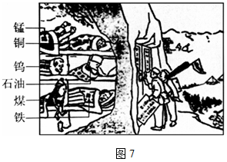
31．(2018年全国卷I)图7是1953年的一幅漫画，描绘了资源勘探队员来到深山，手持“邀请函”叩响山洞大门的情景。这反映了当时我国( )
A．已经初步改变工业落后局面 B．开始进行对矿产资源的开采
C．国民经济调整任务基本完成 D．大规模的经济建设正在展开
【解析】1957年一五计划的完成初步改变了我国工业落后的面貌，与材料时间“1953年”不符，故A项错误；中国古代就已经开始开采矿产，“开始”说法有误，故B项错误；1965年国民经济调整任务基本完成，与材料时间不符，故C项错误；1953年我国开始实行第一个五年计划，优先发展重工业，对矿产资源需求极大，漫画反映了大规模经济建设对矿产资源的需求，故D项正确。
【答案】D

Slide 46
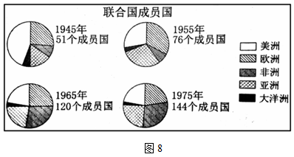
35．(2018年全国卷I)图8反映了1945～1975年间联合国成员国的变化情况，这表明( )
A．第三世界发展壮大 B．欧共体的成员增加
C．世界贸易范围明显扩大 D．经济区域化的趋势加强
【解析】根据图中联合国成员数量的洲际分布变化可知从1945到1975年，亚洲和非洲成员国明显增多，而亚非国家多为第三世界国家，说明第三世界发展壮大，故A项正确；从图中可以看出1945到1975年欧洲成员国增加，但不能反映欧共体成员增加，并且这也不材料反映的主旨，故B项错误；材料反映的是联合国成员变化情况，与世界贸易无关，故C项错误；材料反映的是联合国成员变化情况，并未体现经济区域化，故D项错误。
【答案】A

Slide 47
（四）考题分析
（4）试题边界意识不清有效处理选修教材的知识
据笔者所知，一些老师在处理选修教材时，往往是从每本选修教材中抽出一两个主题较典型、较重要的单元进行讲述，重在教授学生如何解答选修试题的技巧及相关答题要点。当然，这种处理方式很为实用。毕竟，三道选修试题所选材料及问题答案绝大多数并非来自于教材。
然而，在今年的高考中，全国Ⅰ卷的41题涉及到了清末新政，46题涉及到了英法的绥靖政策、苏德战争、太平洋战争、世界反法西斯同盟的形成、全国Ⅲ卷的47题涉及到了唐太宗的历史功绩。而上述内容在选修教材里都能一一找到。考生若对此掌握不牢，欲得高分颇有难度。
因此，笔者认为，在高三复习后期，我们还是需要根据每一年的考试大纲将所涉及到的单元进行重新整理，最好能将其与必修内容重新整合，构建知识体系，树立起学生的时空观念。例如，但凡谈到20世纪初期晚清的相关改革，就能想到清末新政、预备立宪。

Slide 48
（四）考题分析
2.试题内容特点
（1）
凸显核心素养考查
（2）
重视知识新角度考查
（3）
注重对比变化
（4）
主观更重辩证逻辑

Slide 49
（四）考题分析
（1）学科核心素养考查
所谓学科核心素养，是以学科知识技能为基础，整合了情感、态度和价值观在内的，能够满足特定现实需求的综合性品质和相关能力。是学生学习该学科之后形成的、具有学科特点的关键成就。
——朱汉国《浅议21世纪以来历史课程目标的变化》
历史学科核心素养主要包括：
唯物史观
历史解释
时空观念
史料实证
家国情怀

Slide 50
（四）考题分析
2017年课标全国卷（1）历史学科核心素养考查情况
题号 | 考点 | 专题 | 通史分期 | 设问关键词 | 核心素养
24 | 墨子 | 必修三 | 中国古代史 | 反映 | 时空观念、史料实证、家国情怀
25 | 唐代藩镇 | 必修一 | 中国古代史 | 据此可知 | 时空观念、史料实证
26 | 北宋民营手工业者 | 必修二 | 中国古代史 | 反映 | 时空观念、历史解释、史料实证
27 | 明代朝贡贸易 | 必修二 | 中国古代史 | 表明 | 唯物史观、史料实证
28 | 甲午战争 | 必修一 | 中国近代史 | 反映 | 时空观念、史料实证、家国情怀
29 | 马克思主义在中国的传播 | 必修三 | 中国近代史 | 争论（……） | 唯物史观、历史解释
30 | 解放战争时期中共奉行独立自主外交 | 必修一 | 中国近代史 | 反映 | 时空观念、史料实证、家国情怀、
31 | 一五计划 | 必修二 | 中国现代史 | 反映 | 时空观念、史料实证、历史解释
32 | 梭伦的人文精神 | 必修三 | 世界古代史 | 可知 | 时空观念、历史解释
33 | 共产主义者同盟 | 必修一 | 世界近代史 | 说明 | 史料实证、历史解释
34 | 第一次工业革命 | 必修二 | 世界近代史 | 认识 | 时空观念、史料实证
35 | 第三世界的发展壮大 | 必修一 | 世界现代史 | 表明 | 时空观念、历史解释
41 | 古代乡约制度、清末新政、改革后基层选举 | 必修一 | 中古、近、现 | 概括变化、说明作用、简述背景、说明意义 | 唯物史观、时空观念、史料实证、 家国情怀
42 | 新航路开辟、早期殖民扩张、宗教改革 | 必修二、三 | 世近 | 提取情节、指出现象、概述评价历史现象 | 史料实证、历史解释、家国情怀
45 | 汉武帝年号改革 | 选修一 | 中国古代史 | 说明区别、简述意义 | 史料实证、历史解释、家国情怀
46 | 中共对二战的不同认识 | 选修三 | 世界现代史 | 不同认识、说明背景 | 史料实证、历史解释
47 | 华盛顿、罗斯福 | 选修四 | 世界近现代史 | 说明特征、作用、实质 | 史料实证、历史解释

Slide 51
（四）考题分析
（1）学科核心素养考查--时空观念
高考试题从关注时间点走向关注长时段与大时代，主要是利用历史现象之间的关联性，将历史现象置于某一知识系统中，并对其进行综合性的、多层次和多视角的考察，是区分考生思维的深刻性、灵活性和创新性等思维品质的主要手段之一。

Slide 52
（四）考题分析
（1）学科核心素养考查--时空观念
35．(2018年全国卷I)图8反映了1945～1975年间联合国成员国的变化情况，这表明( )
A．第三世界发展壮大 B．欧共体的成员增加
C．世界贸易范围明显扩大 D．经济区域化的趋势加强
【解析】根据图中联合国成员数量的洲际分布变化可知从1945到1975年，亚洲和非洲成员国明显增多，而亚非国家多为第三世界国家，说明第三世界发展壮大，故A项正确；从图中可以看出1945到1975年欧洲成员国增加，但不能反映欧共体成员增加，并且这也不材料反映的主旨，故B项错误；材料反映的是联合国成员变化情况，与世界贸易无关，故C项错误；材料反映的是联合国成员变化情况，并未体现经济区域化，故D项错误。
【答案】A

Slide 53
（四）考题分析
（1）学科核心素养考查--时空观念
30．(2018年全国卷I)1948～1949年夏，英、法、美等国通过各自渠道同中国共产党接触，试探与将要成立的新政府建立某种形式的外交关系的可能性。中共中央考虑：不接受足以束缚手脚的条件；可以采取积极办法争取这些国家承认；也可以等一等，不急于争取这些国家的承认。这反映出( )
A．中国共产党奉行独立自主的外交政策
B．西方国家放弃了对国民党政权的支持
C．中国冲破了美国的外交孤立
D．新政府不急于获取国际支持
【解析】根据“不接受足以束缚手脚的条件；可以采取积极办法争取这些国家承认；也可以等一等，不急于争取这些国家的承认”可知中共不以束缚手脚的条件来换取西方国家的承认，体现了独立自主的外交政策，故A项正确；材料只是提及西方国家与中共接触，并没有提及国民党，且此时解放战争尚未结束，以美国为首的西方国家从“冷战”角度考虑并未放弃对国民党政权的支持，故B项错误；美国对中国进行外交孤立是在新中国成立后，新中国在建国后的一年里就同苏联等17个国家建交，冲破了美国的外交孤立，与材料时间不符，故C项错误；是积极争取还是不急于获取国际支持，主动权都在中共中央手中，新政府不急于获取国际支持正是中共奉行独立自主外交政策的体现，故D项错误。
【答案】A

Slide 54
高考真题----时空观念
29．(2018年全国卷I)五四运动后，出现了社会主义是否合适中国国情的争论，有人反对走俄国式的道路，认为救中国只有一条路，就是“增加富力”，发展实业；还有人主张“采用劳农主义的直接行动，达到社会革命的目的”。这场争论( )
A．确定了新民主主义革命的道路
B．使思想界认清了欧美的社会制度
C．在思想上为中国共产党的成立准备了条件
D．消除了知识分子在救亡图存方式上的分歧
【解析】新民主主义革命的道路是中共在十年对峙中探索出来的农村包围城市、武装夺取政权的道路，与材料时间不符，故A项错误；这场争论围绕社会主义是否合适中国国情展开，欧美社会制度不是讨论的中心问题，并不是使思想界认清了欧美的社会制度，故B项错误，这场争论有利于人们认清社会主义思想是适合中国，促进马克思主义思想的传播，进而为中国共产党的成立准备了思想条件，故C项正确；材料并未体现通过这场争论知识分子达成了共识，而且材料中知识分子在救亡图存方式上至少存在社会主义和资本主义两种方式，故D项错误。
【答案】C

Slide 55
时空观念
普遍性
无处不在、无题不有
多样性
方式呈现的多样性
综合性
1、凸显阶段特征
2、对历史事件、历史人物的评价放在特定的历史背景下

Slide 56
（四）考题分析
（1）学科核心素养考查--史料实证
由于历史具有一度性即一去不复返的特点，因此，它不可以重演和再现，人们对于历史的认识不能依靠实验和观察等手段，而只能够依赖于史料。史料是历史到史学，即由客观的历史到人对历史的主观认识之间的媒介。
——《中国小学教学百科全书 历史卷》，沈阳出版社

Slide 57
史料实证
含义：史料实证是指通过严格的检验获取可信史料，并据此努力重现历史真实的态度与方法。
（1）史料指人类在自己社会实践活动中有意无意残留或保存下来的各种痕迹、实物或文字资料。
材料≈史料
（2）实证是史料、史实和历史理论的统一

Slide 58
（四）考题分析
（1）学科核心素养考查---史料实证
史料结构及解读方法
短时段、中时段与长时段
地域的区位优劣势及政治、经济、文化特点
社会地位、阶级属性、个人经历、思想主张、主要 作为、前后变化
地点
人物
时间
史料
表象、本质属性和特征
事件
原因
多角度多层次
结果
具体成果、辩证评判及与其他历史事件 的联系

Slide 59
（四）考题分析
（1）学科核心素养考查---史料实证
记述 | 出处
“秦王（李世民）与薛举大战于泾州，我师败绩。” | 《旧唐书·高祖本纪》
“薛举寇泾州，太宗（李世民）率众讨之，不利而旋。” | 《旧唐书·太宗本纪》
“秦王世民为西讨元帅……刘文静（唐朝将领）及薛举战于泾州，败绩。” | 《新唐书·高祖本纪》
“薛举寇泾州，太宗为西讨元帅，进位雍州牧。七月，太宗有疾，诸将为举所败。” | 《新唐书·太宗本纪》
（2017新课标1卷· 26）表2为不同史籍关于唐武德元年同一事件的历史叙述。据此能够被认定的历史事实是
A．皇帝李世民与薛举战于泾州 B．刘文静是战役中唐军的主帅
C．唐军与薛举在泾州作战失败 D．李世民患病导致了战役失败
【考点】史学理论——历史叙述与历史事实

Slide 60
（四）考题分析
（1）学科核心素养考查---史料实证
(2018年全国卷I)据学者研究，唐朝“安史之乱”后百余年间的藩镇基本情况如表2所示。
表2 “安史之乱”后百余年间唐朝藩镇基本情况表
藩镇类型 | 数量（个） | 官员任免 | 赋税供纳 | 兵额与功能
河朔型 | 7 | 藩镇自擅 | 不上供 | 拥重兵以自立
中原型 | 8 | 朝廷任命 | 少上供 | 驻重兵防骄藩
边疆型 | 17 | 朝廷任命 | 少上供 | 驻重兵守边疆
东南型 | 9 | 朝廷任命 | 上供 | 驻兵少防盗贼
由此可知，这一时期的藩镇( )
A．控制了朝廷财政收入 B．彼此之间攻伐不已
C．注重维护中央的权威 D．延续了唐朝的统治
【解析】不向朝廷上贡或少上供的藩镇数量虽多，但朝廷的财政收入并不依赖藩镇，并且东南型的藩镇仍向朝廷上贡，藩镇无法控制朝廷财政收入，故A项错误；材料主要讲述各藩镇与中央之间的关系，无法反映藩镇攻伐不已，故B项错误；根据表格可知河塑型藩镇掌握了官吏任免权、财政权、军权，拥有自立，不利于中央集权，故C项错误；根据表格可知“安史之乱”后百余年间，大部分藩镇的官员任免权在朝廷手中，除河朔型藩镇外，其他几种藩镇在防御地方割据势力、守卫边疆、维护社会治安等方面都了挥了积极作用，有利于延续唐朝的统治，故D项正确。
【答案】D

Slide 61
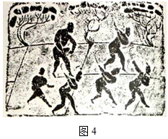
高考真题----史料实证
（2016-1-25）图4为汉代画像砖中的农事图。此图可以用来说明当时
A．个体农户的生产劳作状态
B．精耕细作农业的不断发展
C．土地公有制下的集体劳作
D．大地主田庄上的生产情形

Slide 62
高考真题----史料实证
（2017-1-41）（1）根据材料一并结合所学知识，说明法国大革命对近代民族主义形成的促进作用。（8分）
结论：近代民族主义形成
史料：法国大革命的相关史实（材料和所学）
答案：启蒙思想的广泛传播；（材料）
君主专制被推翻；（材料）
等级制度被废除；（材料）
《人权宣言》宣布了天赋人权和公民平等。（所学）

Slide 63
高考真题----史料实证
在专制王权下的法国，国王曾自视为民族的代表，路易十四声称“朕即国家”“朕即民族”，启蒙思想家主张人民主权，抨击君主专制，阐述了与之相适应的民族思想：一个民族可以没有国王而将国家治理得井井有条，相反，一个国王若无国民则不存在，更不必说治理国家了，甚至表示“专制之下无祖国”，在法国大革命中，人们认为法兰西民族的成员不仅居住在同一地域、使用相同的语言，而且相互之间是平等的，全体法国人组成法兰西民族，一般认为，法国大革命是法兰西民族诞生和民族主义形成的标志。
——摘编自李宏图《西欧近代民族主义思潮研究》

Slide 64
高考试题中史料实证的呈现
1、从史料引出结论（选择题为主）
2、用史料说明结论（非选择为主）
3、用史观对历史现象、观点等进行分析论证
（非选择为主，41题最典型）
1、能够从史料中体会作者意图
2、能够从史料中提取有效信息
3、重视史料的搜集，史料教学

Slide 65
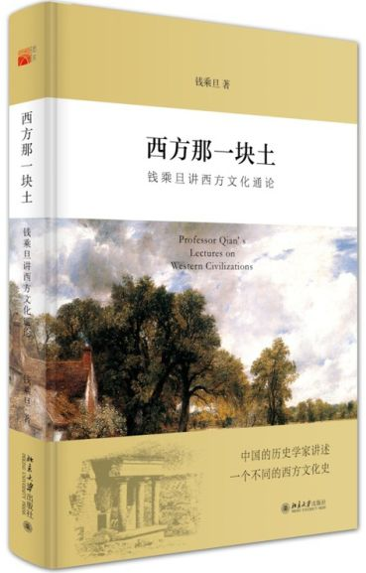
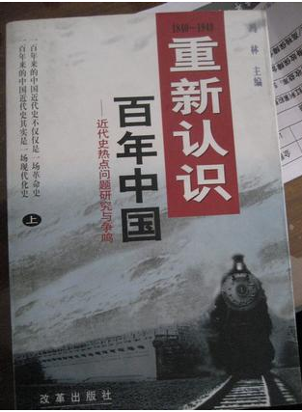

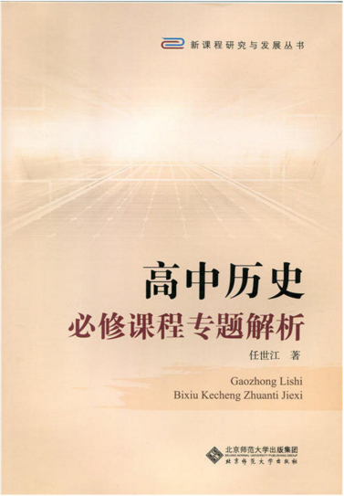
（四）考题分析
备考启示：
1.切实落实史料教学；
2.注重相关史学理论的补充；
3.扩宽备考资源，提升教师视野。

Slide 66
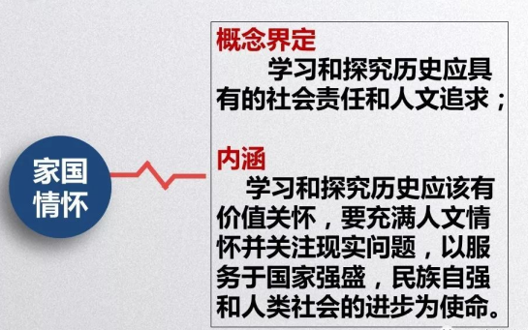
（四）考题分析
（1）学科核心素养考查--家国情怀
家国情怀实际上是立德树人的重要组成部分。也是社会主义核心价值观的重要体现。

Slide 67
2018年高考历史试题通过精心选取素材，构建试题情境，引导考生增强国家认同和民族自信心、自豪感，坚持唯物史观。
如文科综合全国II卷第42题讲述了近代著名洋务企业汉阳铁厂的建立、投产过程，反映出近代中华民族所遭遇的艰难曲折和中国人民的伟大奋斗精神，激励考生为实现民族复兴不断开拓进取。
文科综合全国II卷第27题呈现了传统戏曲昆曲的精美与雅致。
文科综合全国III卷第26题叙述了我国古代药学的发展脉络，考查了考生对传统文化的认识能力。

Slide 68
（四）考题分析
（2）重视知识新角度考查
教育部考试中心主任姜钢曾撰文指出，多角度综合运用相关学科原理和方法探究问题，辨析不同观点，符合逻辑、规范地进行表达和阐释，或者能够找到新发现、得出新规律、提出新结论。
《普通高中历史课程标准（征求意见稿）》指出，普通高中历史课程是在义务教育历史课程的基础上，进一步用历史唯物主义观点，多角度地反映历史演进的基本过程，展现人类在历史上创造的文明成果，揭示人类历史发展的基本规律和大趋势。
这两者都强调多角度理解历史。

Slide 69
（四）考题分析
（2）重视知识新角度考查
24题从《墨子》中关于一些数学和物理知识的记载的角度看墨子的思想；
25题从唐朝“安史之乱”后百余年间的藩镇基本情况看藩镇的历史作用；
26题从在今四川井研县一带山谷中，密布着成百上千个采用新制盐技术的竹筒井的历史叙述看北宋民营手工业发展；
27题从郑和下西洋时外国使臣随船向明政府贡献的奇珍异兽看明代朝贡贸易；
28题从甲午战争期间清政府与日本在舆论宣传策略方面态度差异的对比，引导考生认识外交宣传在引导国际舆论方面的重要性。
29题从社会主义是否合适中国国情的争论看中国共产党的成立；

Slide 70
（四）考题分析
（2）重视知识新角度考查
30题从中共不以束缚手脚的条件来换取西方国家的承认看独立自主的外交政策；
31题从1953年的一幅漫画，描绘了资源勘探队员来到深山看一五计划.
32题从梭伦更注重人的道德而非外在的财富看人文主义思想起源；
33题从正义者同盟改名为共产主义者同盟变化表对比中看马克思的革命理论
34题从经济、政治、自然条件方面说明看工业革命；
35题从1945～1975年间联合国成员国的变化情况看第三世界的发展壮大
。

Slide 71
（四）考题分析
（2）重视知识新角度考查
备考感悟：
1.备考过程中应重视学生“角度”意识的培养。
2.授课过程中应增强对知识的多角度分析。
3.教学设计中创设新情境很重要。
4.更多通过史料教学拓宽学生视野。
如：对于罗斯福新政的不同认识：

Slide 72
（四）考题分析
（3）注重对比变化
历史学科是很强的理性思维学科……历史思维的工作具有概括的方法、比较的方法、考证的方法……如果没有这些思维工具，教材内容是死的，不会活。这种方法贯穿在整个试卷中。
——刘芃

Slide 73
（四）考题分析
（3）注重对比变化
33．(2018年全国卷I)1847年6月，正义者同盟改名为共产主义者同盟，以“全世界无产者，联合起来”的新口号代替“人人皆兄弟”的旧口号，并规定同盟的目的是：“通过传播财产公有的理论并尽快地求其实现，使人类得到解放。”这一变化说明
A．共产主义者同盟接受了马克思的革命理论
B．马克思主义的诞生推动了无产阶级的斗争
C．工人运动在欧洲的主要资本主义国家开始兴起
D．无产阶级与资产阶级的矛盾成为社会主要矛盾
【解析】“全世界无产者，联合起来”“通过传播财产公有的理论并尽快地求其实现，使人类得到解放”体现了马克思的革命理论，而正义者同盟接受了这些，说明共产主义者同盟接受了马克思的革命理论，故A项正确；1848年《共产党宣言》的问世标志着马克思主义的诞生，而此时马克思主义尚未诞生，故B项错误；工人运动随着工业革命的开展而兴起，19世纪三四十年代英法德等主要资本主义国家就爆发了大规模工人运动，与材料时间不符，故C项错误；工业革命使资产阶级和无产阶级的矛盾日益成为社会的主要矛盾，这种矛盾在这一变化前后并未发生改变，与材料主旨不符，故D项错误。
【答案】A

Slide 74
（四）考题分析
（3）注重对比变化
(2017新课标2卷· 26)北朝时，嗜好奶类制品的北方人常常嘲笑南方人的喝茶习俗。唐中期，北方城市中，“多开店铺，煎茶卖之，不问道俗，投钱取饮。其茶自江、淮而来，舟车相继，所在山积”。据此可知，唐中期
A．国家统一使南茶开始北运
B．南北方饮食习惯趋于一致
C．南方经济文化影响力上升
D．南方经济水平已超越北方

Slide 75
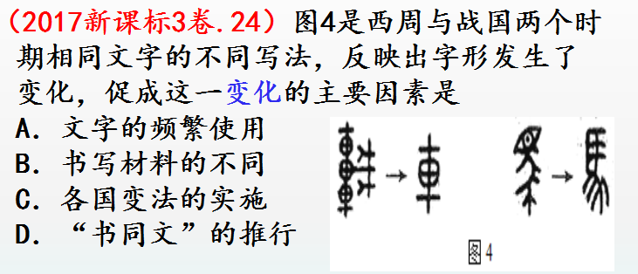
（四）考题分析
（3）注重对比变化
西周时期，形成了了天下共主的局面，文字是统一的，但是在春秋战国暑期，各国对文字因为广泛的使用被简化，提高书写效率，故选A项。D是秦朝以后。

Slide 76
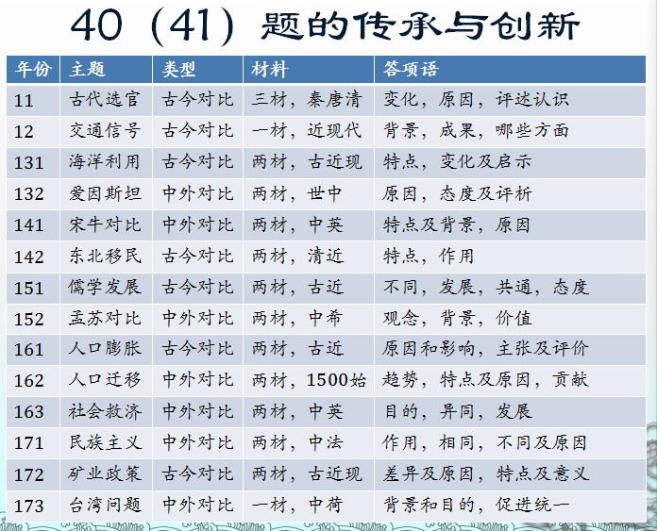
（四）考题分析
（3）注重对比变化
地方自治 古今对比 三则材料, 宋明清,开放后; 变化作用、背景、意义。
大豆种植 中外对比 一则材料；中古和世近； 特点、作用、意义。
上海和曼彻斯特中外对比 二则材料 ； 中现和世近 ； 相同、条件、问题

Slide 77
（四）考题分析
（3）注重对比变化
备考启示：
1.注重训练学生的历史求异思维。
2.应该更多突出比较教学。
3.应充分落实历史时序核心素养。

Slide 78
（四）考题分析
（4）主观更重辩证逻辑
（2016新课标1卷· 40）阅读材料，完成下列要求。（25分）
材料一 清朝康、雍、乾长达一个多世纪中，社会总体稳定，清政府取消了人头税，根据耕地面积确定税额，减轻了下层百姓负担。农业上普遍采用了轮作、复种、多熟等农作制。玉米、甘薯等耐寒、耐旱、高产作物不断推广，人们将林木覆盖的山地和草原广为开垦。人口从清初的1．8亿增加到鸦片战争前夕的4亿之众，引起了一系列变化：一些地区“游手好闲者更数十倍于前”“田地贵少，寸土为金”；水土流失和草原沙化现象凸显；农业人均收益递减，各地民变此起彼伏。
——摘编自李龙潜《明清经济史》
材料二 为解决人口压力，康有为认为，“西北诸省土旷人稀，东三省、蒙古、新疆疏旷益甚，人迹既少……早谋移徙”。严复则认为兴办现代实业较垦荒辟田有效得多。到民国时期，有人认为，“人口增加是无止息的，食料的增加是越来越困难的，即使我们能开垦荒地、改良农业、增加生长，总是赶不上人口增加的快”；至于工业化一途，因需要大量投资，短期内难以搞成。因此很多人认为，解决人口问题的“治本方法”是“迟婚与节育”。
——据《康有为全集》等
（1）根据材料一并结合所学知识，说明清中期人口膨胀的原因及其影响。（12分）
（2）根据材料二并结合所学知识，概括近代学者缓解人口压力的主张，并加以简要评价。（13分）

Slide 79
（四）考题分析
（4）主观更重辩证逻辑
（2017年新课标1卷· 41）阅读材料，完成下列要求。（25分）
材料一 在专制王权下的法国，国王曾自视为民族的代表，路易十四声称“朕即国家”“朕即民族”。启蒙思想家主张人民主权，抨击君主专制，阐述了与之相适应的民族思想：一个民族可以没有国王而将国家治理得井井有条，相反，一个国王若无国民则不存在，更不必说治理国家了，甚至表示“专制之下无祖国”。在法国大革命中，人们认为法兰西民族的成员不仅居住在同一地域、使用相同的语言，而且相互之间是平等的，全体法国人组成的法兰西民族。一般认为，法国大革命是法兰西民族诞生和民族主义形成的标志。
——摘编自李宏图《西欧近代民族主义思潮研究》
材料二 盖民族主义，对于任何阶级，其意义皆不外免除帝国主义之侵略。其在实业界，苟无民族主义，则列强之经济的压迫，致自国生产永无发展之可能。其在劳动界，苟无民族主义，则依附帝国主义而生存之军阀及国内外之资本家，足以蚀其生命而有余。故民族解放之斗争，对于多数之民众，其目标皆不外反帝国主义而已。
——《中国国民党第一次全国代表大会宣言》（1924年）
（1）根据材料一并结合所学知识，说明法国大革命对近代民族主义形成的促进作用。（8分）
（2）根据材料一、二并结合所学知识，概括国民党“一大”《宣言》中的民族主义与近代法国民族主义内涵的相同之处，并说明不同之处及其产生的原因。（17分）

Slide 80
[例3]42．（2018年1卷）阅读材料，完成下列要求。（12分）
材料 英国作家笛福创作的小说《鲁宾逊漂流记》出版于1719年，其中许多情节反映了世界近代早期的重大历史现象，小说梗概如下：
鲁滨逊出生于英国一个生活优裕的商人家庭，渴望航海冒险。他在巴西开办了种植园，看到当地缺少劳动力，转而去非洲贩卖黑奴。在一次航海途中，鲁滨逊遇险漂流到一座荒岛上。他凭借自己的智慧和力量，制造工具，种植谷物，驯养动物，经过十多年，生活居然“过得很很富裕”。宗教信仰是支撑鲁滨逊的重要力量，且是“在没有别人的帮助和教导下，通过自己阅读《圣经》无师自通的”。后来，鲁滨逊救出一个濒临被杀的“野人”，岛上居民也有所增加，整个小岛是他的个人财产，鲁滨逊获救回国后，还去“视察”过他的领地。
结合世界近代史的所学知识，从上述梗概中提取一个情节，指出它所反映的近代早期重大历史现象，并概述和评价该历史现象。
（要求：简要写出所提取的小说情节及历史现象，对历史现象的概述和评价准确全面。）

Slide 81
（2018年1卷） 42试题考点分析
1、考点体现： 此题以《鲁宾逊漂流记》的故事梗概为切入点，意在考查西欧早期资本主义发展时期的重大史实，如新航路开辟、资本原始积累、殖民扩张、三角贸易、人文主义、宗教改革等。
2、热点体现：此题意在考查西欧早期近代化问题；意在考查历史核心素养，设及到时空观念、唯物观念、史料实证、历史解释、家国情怀等。
3、能力体现：此题意在考查考生从文学作品中获取和解读信息、调动和运用知识、论证和探讨问题的能力。文学作品是一定时期社会经济、政治、文化的反映，“注重考查在唯物史观指导下运用学科思维和学科方法发现问题、分析问题、解决问题的能力”。

Slide 82
（2018年1卷42题）试题答案拓展
方法与技巧
第一：审题。
结合世界近代史的所学知识，从上述梗概中提取一个情节，指出它所反映的近代早期重大历史现象，并概述和评价该历史现象。
（要求：简要写出所提取的小说情节及历史现象，对历史现象的概述和评价准确全面。）
第二：论题。
提取一个小说情节及所反映的重大历史现象。
第三：阐述。
概述历史现象之间的内在联系，评价历史现象准确全面，阐述具有开放性、多样性。

Slide 83
小说情节：
1、鲁滨逊遇险漂流到海岛上，在那里建立了自己的领地
2、鲁滨逊在巴西开办种植园。
3、鲁滨逊去非洲贩卖黑奴。
4、鲁滨逊凭借自己的智慧和力量“过得很很富裕”
5、宗教信仰是支撑鲁滨逊的重要力量，通过自己阅读《圣经》无师自通的”。
。。。。。。。。。。。。。

Slide 84
42．（12分）
评分标准：
分值评分要素 | 4分 | 3分 | 2分 | 1分
（1）提取的情节和反映的历史现象 | ———— | 情节提取于小说，与历史现象具有关联性，历史现象属于该时代。 | 只符合三项要求的二个。 | 只符合三项要求的一个。
（2）对历史现象的概述 | 时间、过程、代表性事件等基本要素完整准确。 | 时间、过程、代表性事件等基本要素比较完整准确。 | 时间、过程、代表性事件等基本要素不够准确。 | 时间、过程、代表性事件等基本要素缺少，表述不准确。
（3）对历史现象的评价 | ———— | 评价全面合理。 | 评价较全面合理。 | 评价不够全面合理。
（4）历史现象的概述与评价的逻辑关系 | ———— | ———— | 历史现象的概述与评价的逻辑关系一致。 | 历史现象的概述与评价的逻辑关系部分一致。

Slide 85
（2018年1卷42题）示例：
情节1、鲁滨逊遇险漂流到海岛上，在那里建立了自己的领地
历史现象：这一情节反映出近代早期的西欧殖民扩张。
概述和评价：近代西方殖民扩张始于新航路开辟，在亚非拉地区依靠武力等方式强占殖民地，掠夺财富，进行移民，开展贸易。
殖民扩张掠夺的大量财富流入西欧，为资本主义提供了资本原始积累，给遭受侵略的地区和人民造成极大灾难，客观上带动了世界市场的发展。
（“示例”只作评卷参考，不作为唯一标准答案。）

Slide 86
情节2、：鲁滨逊在巴西开办种植园。
历史现象：反映出近代早期的西欧殖民扩张、殖民掠夺。
概述和评价：新航路开辟后西欧殖民者展开了殖民扩张和殖民掠夺，在美洲依靠武力强占殖民地，屠杀印第安人，贩卖黑奴，开办种植园。
早期殖民扩张掠夺具有血腥性、掠夺性、野蛮性，大量财富流入西欧，为资本主义提供了资本原始积累。给遭受侵略的地区和人民造成极大灾难，客观上带动了世界市场的发展。

Slide 87
情节3、：鲁滨逊去非洲贩卖黑奴。
历史现象：反映出近代早期的西欧殖民扩张（三角贸易）。
概述和评价：新航路开辟后西欧殖民者展开了殖民扩张，在美洲依靠武力强占殖民地，屠杀印第安人，开办种植园，为弥补美洲劳动力的不足，进行贩卖黑奴。
贩卖黑奴具有血腥性、掠夺性、野蛮性，大量财富流入西欧，为资本主义提供了资本原始积累。给美洲带去了劳动力，促进了美洲地区经济的发展。给非洲地区和人民造成极大灾难，客观上带动了世界市场的发展。

Slide 88
情节4、：鲁滨逊凭借自己的智慧和力量“过得很很富裕”
历史现象：反映出近代早期的西欧人文主义思想。
概述和评价：近代西欧资本主义萌芽，文艺复兴运动产生，其核心是人文主义，肯定人的作用和价值，树立人的尊严和权威，鼓励发财致富和冒险的精神，崇尚理性和科学。
近代西欧人文主义思想抨击了教会的腐败，解放了思想，发现了人的力量；促进了文学、艺术、科技的发展；为新航路开辟和殖民探险奠定了条件；促进了西方的近代化；但过度的追求发财和物质享受，给社会带来不利的一面。

Slide 89
情节5、：宗教信仰是支撑鲁滨逊的重要力量，通过自己阅读《圣经》无师自通的”。
历史现象：反映出近代早期的宗教改革运动。
概述和评价：封建天主教阻碍了西欧资本主义发展，宗教改革运动产生，其核心是因信称义（信仰即可得救原则），每个基督徒都有直接阅读和解释《圣经》的权力，挑战罗马教皇的权威。
宗教改革运动解放了思想，进一步传播了人文主义；促进了文化、教育的传播；为近代民族国家的产生和资产阶级革命奠定了条件；促进了西欧资本主义的发展；促进了西欧的社会近代化。

Slide 90
（四）考题分析
（4）主观更重辩证逻辑
备考启示：
1.关注学生的思维过程；
2.教学过程中重视知识的生成过程；
3.重视史论结合的论证能力的培养；
4.重视解题思路的训练 。

Slide 91
■困惑之一：课程
二、高三复习教学困惑
历史知识的构成依然是以政治史为中心的线性的通史结构（经济史、文化史、社会史等皆不具备结构性——仍是条块状的）；
缺乏整体史视野——多角度、多方面探究同一个历史主题——学生仍会孤立地记忆、理解单个的历史事件；
课程意识及编制课程的技术落后，必然会导致历史学习视阈狭窄，历史认知、认识水平低下……

Slide 92
■ 困惑之二：教学
当我们的教师仍陶醉于讲述历史故事，并构建出宏大的历史（事件）叙事结构（设计）时，历史阅读在哪里？
当我们的课堂仍充溢着大量的历史材料，而且它们仅仅具有展示功能（“用史料了”）而没有教育价值时，历史思考在哪里？
当我们的学习活动被廉价的情感，幼稚的提问，以及受着浓重宣传意味的历史意识左右时，何谈历史表现？
历史阅读、思考、表现都有问题，“学科品质”如何体现？——要知道历史学科是以“求真”为典型特征的“精神科学”“文化科学”！

Slide 93
■ 困惑之三：复习
时间冗长；考试频繁。
教师念经；学生麻木。
多轮复习；效率低下。
脱离教材；高考失望。
…… ；路在何方。
理性分析教学不足
教学内容缺乏必要的针对性
能力训练缺乏应有的有效性
学科视野缺乏自然的前瞻性
复习备考缺乏学生的主动性

Slide 94
教师的能力水平决定学生的高考水平
高考“遵循教材”→“依据教材但不拘泥于教材” →“脱教材”，从这个角度来说，教师视野的高度、宽度在哪里，课堂教学的水平与边界就在哪里；备考复习的程度在哪里，高考的成绩就在哪里。

Slide 95
备考之“道”——教师素养，学生主体
“打铁尚需自身硬！”
——专业素养是安身立命之本
“教师岂能不读书？”
——阅读与思考是提升专业素养的重要途径

Slide 96
三、2018年高考一轮复习策略
——精准出击 精致突破

Slide 97
1、高三整体计划
一轮（2017年8月上旬-2018年2月中旬）
通史复习，夯基提能。
二轮（2018年2月中旬-4月下旬）
小专题突破，融会贯通。
三轮（2018年4月下旬到5月下旬）
回归考点，由学变考。
策略一 计划引领，方向清晰

Slide 98
2、一轮复习结构
（1）结构上，整个一轮复习按照大通史和小专题相结合的原则。
（2）内容上，
每个单元分：专题特征、知识结构、时空定位、研究纲领、课标解读
每个考点分：考情解读、研读教材，核心突破、学术视野、典题分析、习题演练几部分分别讲解.

Slide 99
策略二 资料组编---习题组编
1. 自编优点
避免习题资料重复使用
避免正课被习题牵着跑
有利于提高训练针对性
有利于教学资源的共享
有利于教学资源连续性
有利于青年教师的成长
有利于紧跟上时代步伐
有利于提高命题的能力

Slide 100
策略二 资料组编---习题组编
2. 组编原则
科学性：符合学生的认
知水平，遵循大纲要求，
试题编排要科学合理
开放性：侧重内容多元
化，多角度、多层次、
多侧面
组编
原则
创新性：结合学情
与教情，与往届有
重大调整
层次性：满足各
层次学生的需求
典型性：经典题型保证
练到、经典方法涉及到、
经典题源保证找到
能力性：选择具有一定
“思维价值”的试题，
而非知识的机械再现。

Slide 101
策略二 资料组编---习题组编
3.组编流程
集体讨论
合理调整
按要求
替换题目
组编人
整理题目
3
再次讨论
审核题目
4
2
5
小组研究
制定知识
方法清单
组编流程
交叉校对
进资源库
1
6

Slide 102
策略二 资料组编---习题组编
4.习题来源
01
教材相关改编题
02
上届高三经典题
03
历年高考题真题
资料来源
04
各地最新模拟题
05
样书及纸质资料
06
组内错题资源库
07
教师个人原创题

Slide 103
策略二 资料组编---习题组编
5.组卷“九问”
1.试题与答案是否有科学性的错误？
2.有无重要知识点遗漏？有无不应该的知识点重复？
3.知识点的重要性与其所占分值是否匹配？
4.有无超纲或者超前的知识点?
5.学科知识与其所体现的题型是否匹配？
6.题型所体现的是否吻合高考？
7.易、中、难试题的比例是否合适？
8.某考点或题型与其难度是否相匹配？
9.整卷的难度是否在合理的范围？

Slide 104
策略二 资料组编---习题组编
组题感悟：
综合性、创新性
选择题：
选择题的材料具有如下特点：
1.选择某些经典文献为材料；
2.以某一个或几个时期的拓展类或比较类的史实或言论为材料；
3.选择一些与教材知识形成冲突性或延展性的史实或言论为材料；
选择题选项设置有如下特点：
1.选项不重在覆盖面；
2.选项理解的难度大于材料理解的难度；
3.几乎没有逆向选择题，但允许有否定的选项。

Slide 105
策略二 资料组编---习题组编
组题感悟：
综合性、对比性、迁移性
主观题：
主观题材料往往突出以下特点：
1.一般选择有现实意义的主题作为材料的主线；
2.以主题为主线寻找纵向或横向联系的典型材料，凸显古今中外对比；
3.材料往往来源于综合经典著作或学者著述，来源多元。
4.改革题有重点考察中国现代史的倾向。
设问具有如下特点：
1.41题、选做题的设问方式大体一致，重在从背景、特点、内容、影响等方面设问；
2.42题独立创设问题，近两年考察论题类试题，2018高考应有所变化。

Slide 106

策略三 高效课堂
高效课堂
知识梳理课：
上好一轮示范课
；讲课侧重：网络构建、阶段特征、中西对比、唯物史观、家国情怀、传统文化等
习题讲评课
习题补基、习题延展
习题提能（针对高考要求的能力和一轮复习后仍旧欠缺的能力方面）

Slide 107
策略三 高效课堂
1. 知识梳理课
？
网络构建
阶段特征
思维突破
时空定位
中外关联
考情分析
再研考题

Slide 108
课例1：手工工场时期的西方世界
（15-18世纪中期）
策略三 高效课堂—知识梳理课

Slide 109
策略三 高效课堂—知识梳理课
考情分析
近五年课标卷考况分析
考试大纲要求 | 考题 | 考点
文艺复兴和 宗教改革 | 2018年课标全国1卷42题 2017年课标全国2卷33题 2013年课标全国1卷28题 | 意大利城市商品经济的发展 文艺复兴时期的自然科学成就(哥白尼的日心说)
启蒙运动 | 2016年课标全国1卷41题 | 卢梭的《社会契约论》，欧美代议制的确立与发展
近代自然科学 | 2014年课标全国1卷40题 | 牛顿科技成果的特点及出现原因
新航路开辟 | 2017年课标全国3卷40题 | 新航路开辟；荷兰侵占中国台湾与澎湖，郑成功收复台湾
荷兰、英国等国的殖民扩张 | 2015年课标全国2卷32题 2017年课标全国3卷40题 2018年课标全国1卷42题 | 英国的殖民扩张；工业革命 新航路开辟；荷兰侵占中国台湾与澎湖，郑成功收复台湾
英国君主立宪制、美国1787年宪法 | 2013年课标全国1卷27题 2013年课标全国2卷41题 2015年课标全国1卷33题2016年课标全国1卷33题2013年课标全国2卷33题 2014年课标全国1卷33题 | 光荣革命与英国君主立宪制 从建筑和政治关系角度中英比较 英国君主立宪制的确立及其特点 英国君主立宪制确立的过程及特点 联邦制与1787年宪法 1787年宪法和《独立宣言》

Slide 110
策略三 高效课堂—知识梳理课
考情分析
2018年历史考试大纲规定的考试范围 | 一轮学案中的位置
西方人文精神的发展：文艺复兴、宗教改革、启蒙运动 | 世界史学案P57-P67
新航路开辟、早期殖民扩张 | 世界史学案P23-P29
英国君主立宪制的确立、美国共和制的确立 | 世界史学案P35-P44

Slide 111
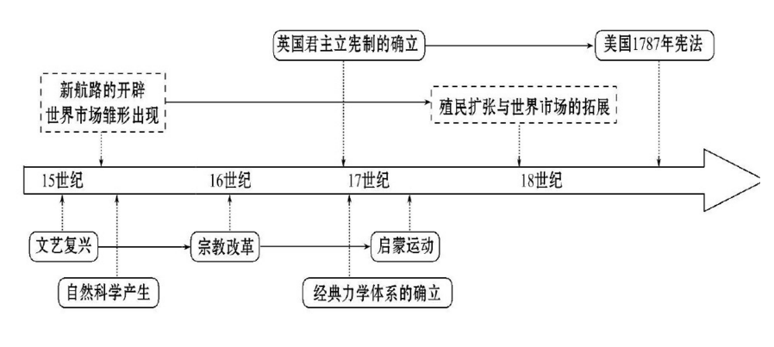
策略三高效课堂—知识梳理课
时空定位

Slide 112
策略三高效课堂—知识梳理课
阶段特征
总述：从新航路的开辟到工业革命前(15世纪末至18世纪60年代)是资本主义的兴起阶段。随着资本主义的发展，人类社会开始由传统社会迈向近代社会。
政治：在英、美等国，资产阶级逐渐建立起代议制民主政治，确立了资产阶级的统治地位，为资本主义的发展创造了前提条件。
经济：出现了资本主义萌芽，资本主义逐步发展到工场手工业时期；伴随着新航路的开辟，世界市场的雏形开始出现；伴随着西方国家的殖民扩张，世界市场得到拓展。
思想文化：文艺复兴、宗教改革和启蒙运动高举人文主义的大旗，批判封建思想，起到了思想解放的作用；在三次思想解放运动的影响下，欧洲的近代科学逐渐形成并得到发展；蕴含人文精神的文学艺术逐渐兴起。

Slide 113
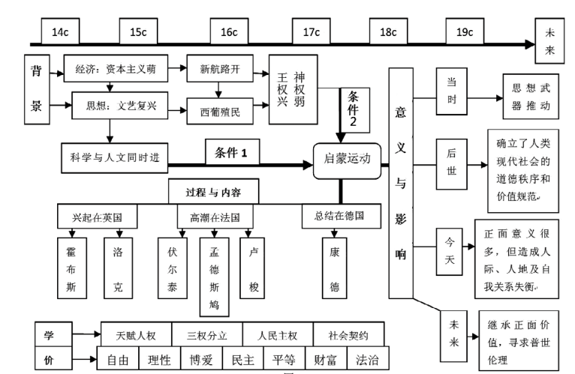
策略三高效课堂—知识梳理课
网络构建
理清事件之间的联系：

Slide 114
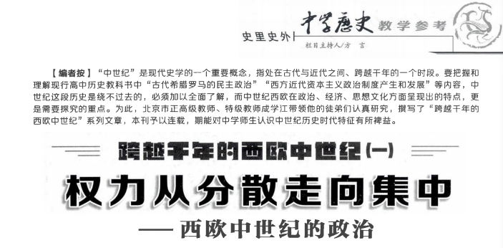
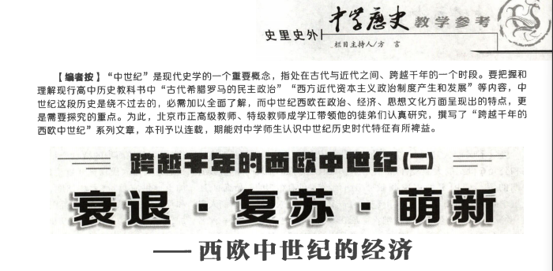
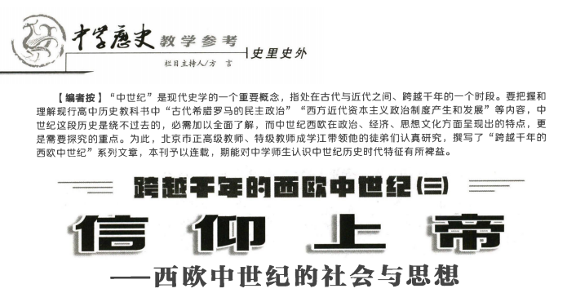
策略三高效课堂—知识梳理课
世界历史分期
思维突破
上古史 中世纪（中古史） 近代史 现代史
原始社会、奴隶社会
封建社会 资本主义社会 资与社并存
西罗马帝国灭亡 新航路的开辟或英国资产阶级革命 十月革命
（476） （1500） （1640） （1917）

Slide 115
策略三高效课堂—知识梳理课
思维突破
突破点1：中世纪基本知识
中世纪的政治——权力从分散走向集中
中世纪前期：
有限王权
1、王在神下——教会对王权的制约
2、王在法下——世俗贵族权力对王权的限制
1、战争使民族意识增强
1、专制王权强大；
2、贵族阶层力量的削弱
中世纪后期：
3、教会地位的下降
4、城市对王权的支持
2、民族国家兴起；战争的推动

Slide 116
策略三高效课堂—知识梳理课
中世纪的经济——衰退·复苏·萌新
1、自给自足的庄园经济形成；
中世纪前期：经济衰退
2、商业的衰退；
1、人口增加；
中世纪中期：经济复苏
2、商业复兴；
3、城市重新兴起；
1、商业经营形式的变革；
中世纪后期：孕育新经济
2、资本注意生产关系萌芽；
3、资本主义精神的出现；

Slide 117
策略三高效课堂—知识梳理课
中世纪的社会与思想——信仰上帝
1、修道院的生活；
2、中世纪前期文化教育垄断在教会手中；
中世纪前期：
基督教控制下的社会
3、拉丁语是中世纪文化的载体；
4、基督教有利于稳定社会秩序；
5、宗教改革之前的基督教对商业发展持消极态度；
中世纪后期：
人文主义与自然科学
从基督教中脱胎而出
1、大学兴起使高等教育逐渐脱离教会控制；
2、人文主义兴起，人文主义借助宗教题材表现人性；
3、近代自然科学从宗教中脱胎而出

Slide 118
策略三高效课堂—知识梳理课
思维突破
突破点2：新航路开辟背景理解
1.地理大发现是资本主义和封建的两种动力共同扩张的结果，是双重扩张。
2.15世纪奥斯曼土耳其的扩张阻断了通过地中海的东西方贸易这个说法已经被否定。（人民版仍持这个观点）
3.地理大发现也存在历史的偶然性。（为什么哥伦布得不到葡萄牙国王的支持？）

Slide 119
策略三高效课堂—知识梳理课
思维突破
突破点3：宗教改革的意义
1.宗教改革与现代国家的兴起。
宗教改革的最为直接的政治后果是对国家的强化，现代国家因此得以突破了封建制和罗马天主教会的藩篱而取得了独立性。
2.宗教改革的全球史意义。
长远来说，正是宗教改革使经济扩张获得了正义性和驱动力，某种意义上也显示出欧洲经济全球化发展的内在动力。

Slide 120
策略三高效课堂—知识梳理课
中外关联
注意同一时间段东西方文明发展的不同走向
上古史
上古史
中世纪（中古史）
中世纪（中古史）
近代史
近代史
奴隶社会
AD14文艺复兴
1500新航路开辟
封建社会
1517宗教改革
1640英国革命
AD17启蒙运动
1765工业革命
1789法国大革命
资本主义社会
奴隶社会
封建社会
近代社会
夏朝
战国
明朝
明清
1840
资本主义萌芽
1368
君主专制
小农经济
反君主专制思想
停滞
转型因素
程朱理学

Slide 121
策略三高效课堂—知识梳理课
中外关联
新航路开辟后中西发展方向的比较
中国
西方
政治
明清时期设内阁、军机处，君主专制空前加强
逐渐走上了资产阶级代议制民主政治的道路
经济
资本主义萌芽发展缓慢，自然经济占据主导地位，处于农耕文明时代
殖民扩张，大力开辟国际市场；工业革命，进入工业文明时代
思想
儒家思想处于统治地位，具有启蒙色彩的进步思潮影响有限
人文主义思想发展，成为资本主义发展的强大精神动力

Slide 122
策略三高效课堂—知识梳理课
中外关联
比 较 | 古希腊民主政治 | 近代西方民主政治
阶级性质
实现方式
民主形式
民主范围
参政方式
奴隶主阶级的民主政治
资产阶级的民主政治
平民与贵族长期斗争
革命战争或和平改革
直接民主
代议制的间接民主
局限于城邦公民
（少数人）
范围不断扩大
抽签和轮流坐庄
民主选举代表参与国家政治；选举和议会立法

Slide 123
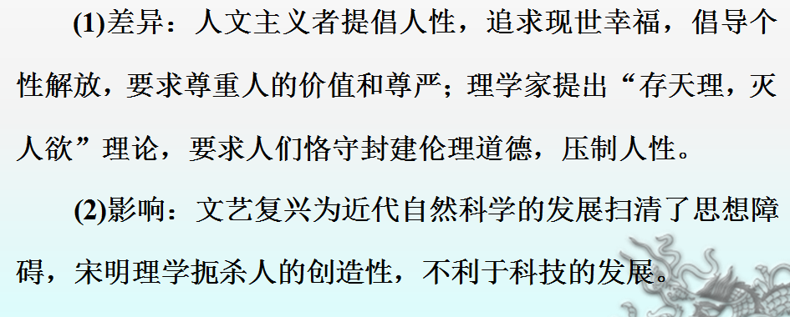
策略三高效课堂—知识梳理课
中外关联
文艺复兴与宋明理学对于人性要求的差异及对科技的影响

Slide 124
策略三高效课堂—知识梳理课
再研考题
视角1：从经济发展角度考察社会转型
（2017年新课标2卷· 33）13世纪后半期，佛罗伦萨市政府决定扩建一座小而简陋的教堂，并专门发布公告称，教堂要与“佛罗伦萨的众多市民的意志结合而成的高贵的心灵相一致”。这反映出，当时佛罗伦萨
A．工商业阶层成长壮大 B．人文主义广泛传播
C．教会权威进一步提升 D．新教理论初步形成

Slide 125
策略三高效课堂—知识梳理课
再研考题
视角2：从创设新情境角度考察美国共和制
（2017年新课标2卷· 34）1800年，美国总统、联邦党人亚当斯要求政见不同的内阁成员皮克林辞职，遭到皮克林拒绝，于是亚当斯将其免职。皮克林因此成为美国历史上第一位被总统免职的内阁成员。亚当斯此举
A．加强了联邦政府的行政权力
B．体现了总统与内阁之间权限不明
C．行使了宪法赋予总统的职权
D．反映了联邦党与其他党派的斗争

Slide 126
策略三高效课堂—知识梳理课
再研考题
视角3：从创设新情境考察英国君主立宪制
（2017年海南高考· 16）1689年，英国议会决定拥戴威廉和玛丽为英国国王和女王，同时选派代表将王冠连同《权利宣言》（《权利法案》的初稿）一起呈献给二人，并当面宣读，威廉和玛丽心照不宣地全部接受。这一事件所体现的政治理念是
A．天赋人权 B．民主共和
C．君主立宪 D．权力制衡

Slide 127
策略三高效课堂—知识梳理课
再研考题
视角4：从社会史观角度考察新航路与殖民扩张的影响
(2015年新课标2卷· 32)17世纪60年代，茶叶在英国只是上流社会的消费品；到18世纪末，茶叶已成为普通民众的日常消费品。这反映了当时的英国
A.等级观念明显淡化 B.崇尚东方的生活方式
C.贫富差距日益缩小 D.扩大了与东方的贸易

Slide 128
策略三高效课堂—知识梳理课
再研考题
考向预测
从全球化（世界影响）角度考查新航路开辟的影响
从大国兴衰角度考查早期殖民扩张
从新情境考查西方民主政治
从对资产阶级政治发展角度考查文艺复兴、宗教改革和
启蒙运动
从中西比较角度考查17、18世纪阶段特征

Slide 129
策略三高效课堂—知识梳理课
备考感悟
拓宽知识的宽度 延伸知识的长度
转换知识的角度 探索知识的深度

Slide 130
策略三高效课堂—习题讲评课
课例2 习题讲评课
讲评原则
讲评准备
讲评环节
讲评重点

Slide 131

策略三高效课堂—习题讲评课
1.讲评原则
讲出效果
评中要害
讲出规律
举三反一
讲评原则
讲出背景
拓展纵深
讲出思路
注意总结

Slide 132
策略三高效课堂—习题讲评课
2.讲评准备
落实“八备课”原则
（1）作业考查知识
（2）学生答案分布
（3）易错点和盲点
（4）学生思维误区
（5）班级差距原因
（6）知识呈现方式
（7）如何变换练习
（8）课下巩固反思

Slide 133

策略三高效课堂—习题讲评课
3.讲评环节
帮助找准错因
以便对症下药
习题归纳总结
摸清基本方法
试题分析
问题汇总
分类讲解
举三反一
举一反三
强化基础知识
再现思维过程
设计题型转换
培养学科素养
通过精准定位
做到心中有数

Slide 134
策略三高效课堂—习题讲评课
4.讲评重点
重视解题思维过程的剖析
大量做题，重量不重质，积累反思浅显，总结提升不足
提升审题能力，获取有效信息能力，知识迁移能力！

Slide 135
策略三高效课堂---习题讲评课
讲评举例
24. “黄老”之称，始见于汉代史籍，但按照《史记》记载，“黄老之学”在战国时期的存在应该是确定无疑的，目前国内外大多数相关学者都对“黄老之学”在先秦的存在给予了肯定。由此可见，汉初奉行“黄老之学”
A．是历史发展的必然趋势 B．取决于先秦政治思想的流传
C．受司马迁的影响比较大 D．根植于先秦的历史文化传统
解题思路：
1.确定考点：汉初黄老之学
2.考察内容：文本材料，提取信息。黄老之学存在时间（战国存在无疑---先秦存在被肯定）
3.锁定所学：汉初思想、先秦文化
汉初阶段特征---秦末战乱，汉初经济凋敝，实行黄老学说政治统治常识—汉初黄老之学主要是基于巩固统治的需要
4.确定答案：D

Slide 136
策略三高效课堂---习题讲评课
迁移对比，深化理解
（2016年新课标1卷·24）孔子是儒家学派创始人，汉代崇尚儒学，尊《尚书》等五部书为经典，记录孔子言论的《论语》却不在“五经”之中。对此合理的解释是
A．“五经”为阐发孔子儒学思想而作
B．汉代儒学背离了孔子的儒学思想
C．儒学思想植根于久远的历史传统
D．儒学传统由于秦始皇焚书而断绝
传统文化

Slide 137
策略三高效课堂---习题讲评课
讲题过程：
1.学生再现思维过程：
学生阐述思考过程
2.教师矫正思维误区：
找到症结，药到病除
审设问
写答案
定思路
析材料
调知识

Slide 138
策略三高效课堂---习题讲评课
第一步：审设问——
材料一 西方最早的国家形式是古希腊各城邦，国家观念也随之出现。随着基督教的出现，神学国家观逐渐形成，教会提出国家存在是因为人有原罪，国家是减轻原罪所必须的安排，国家是上帝的产物。启蒙运动时期的霍布斯、洛克、卢梭等人都用社会契约论来阐释自己的国家观念。霍布斯认为人生是自私自利且充满恶意的，理性为人们提出一些简单可行的和平契约，每个人都同意把权力和力量转让给主权者，从而形成国家。洛克强调人的自然权利不可让渡、不可剥夺，否则人民将有权革命，强调政府必须实行法治和分权。
——摘编自《西方文明史》
（1）根据材料一并结合所学知识，说明欧洲启蒙思想家对近代国家观念形成的促进作用。（10分）
答案来源
设问角度
知识范围
问题指向

Slide 139
策略三高效课堂---习题讲评课
第二步：析材料——
材料一 西方最早的国家形式是古希腊各城邦，国家观念也随之出现。随着基督教的出现，神学国家观逐渐形成，教会提出国家存在是因为人有原罪，国家是减轻原罪所必须的安排，国家是上帝的产物。启蒙运动时期的霍布斯、洛克、卢梭等人都用社会契约论来阐释自己的国家观念。霍布斯认为人生是自私自利且充满恶意的，理性为人们提出一些简单可行的和平契约，每个人都同意把权力和力量转让给主权者，从而形成国家。洛克强调人的自然权利不可让渡、不可剥夺，否则人民将有权革命，强调政府必须实行法治和分权。
——摘编自《西方文明史》

Slide 140
策略三高效课堂---习题讲评课
第三步：调知识——
材料一 西方最早的国家形式是古希腊各城邦，国家观念也随之出现。随着基督教的出现，神学国家观逐渐形成，教会提出国家存在是因为人有原罪，国家是减轻原罪所必须的安排，国家是上帝的产物。／／启蒙运动时期的霍布斯、洛克、卢梭等人都用社会契约论来阐释自己的国家观念。霍布斯认为人生是自私自利且充满恶意的，理性为人们提出一些简单可行的和平契约，每个人都同意把权力和力量转让给主权者，从而形成国家。洛克强调人的自然权利不可让渡、不可剥夺，否则人民将有权革命，强调政府必须实行法治和分权。
——摘编自《西方文明史》
社会契约
人民主权
君主立宪、
民主共和
法治、三权分立

Slide 141
策略三高效课堂---习题讲评课
第四步：定思路——
破旧：否定神学国家观
立新：（国家权力来源、权利归属、职能、政体等）
社会契约论、人民主权、三权分立、
民主法治、君主立宪、民主共和政体等

Slide 142
策略三高效课堂---习题讲评课
第五步：写答案——
（1）作用：否定神学国家观念；阐释了新的国家观念，如国家来源：社会契约；国家归属：人民主权；国家运行机制：三权分立；国家职能：保护人权；构建了君主立宪和民主共和的两类国家政体类型。

Slide 143
做一个快乐的老师，会生活；
做一个聪明的老师，会教书；
做一个有魅力的老师，令人难忘；
总之，要做一个智慧型的老师！

